Slide 1

Bedrijfsactiviteiten

Slide 2

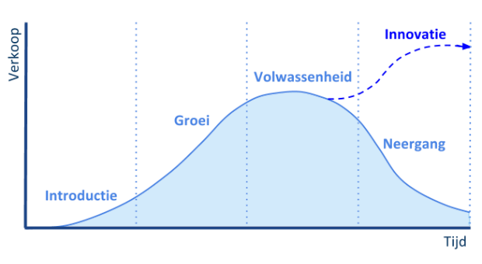
Vorige les
Organisatiestructuur
Taken en functies
  Wat is een taak?
  Wat is een functie?

Slide 3
Opdracht van vorige week
Welke functie binnen het bedrijf spreekt jou aan?
Welke functie juist niet?
Werk de opdracht (digitaal) beeldend uit. Hoe je dat wil doen is aan jou.
Maak een poster, fotoshop een afbeelding of schets een tekening.
Welke stappen moet je nemen om de functie die je aanspreekt uit te kunnen voeren. Benoem minimaal 5 concrete stappen.
Deel met je medestudent en geef elkaar tips.

Slide 4
Deze week
Bedrijfsactiviteiten
  Product/Dienst
  Unique Selling Points (USP’s)
  4C’s

Slide 5
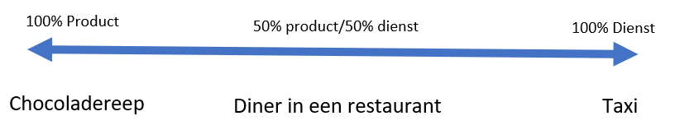
Product/dienst continuüm

Slide 6
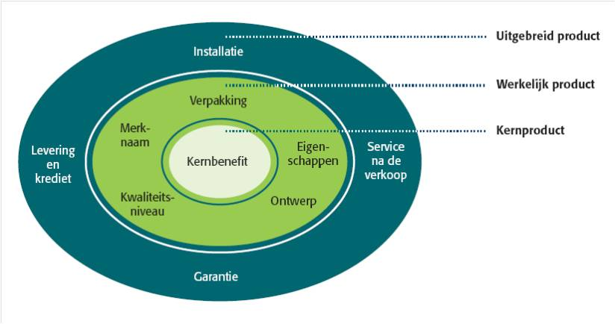
Productindelingen en –onderdelen
Notes:
Kernbenefit is het doel van het product.
Werkelijk product is het product in de verpakking.
Uitgebreid product is extra

Slide 7

Unique Selling Points (USP’s)
Welke voordelen heeft het product/dienst t.o.v. concurrentie?
Prijs-kwaliteit
Positieve eigenschappen
Bekendheid
Locatie

Slide 8
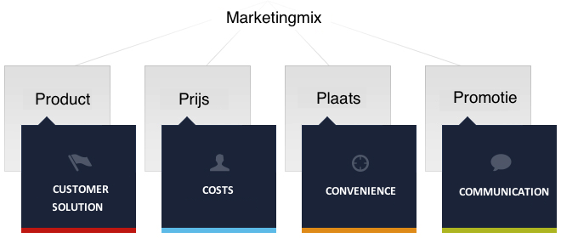
4C’s
Notes:
De 4P’s is een oude gedachte, ze zijn gedacht vanuit het bedrijf. De 4C’s zijn vanuit de consument gedacht.

Slide 9
Opdracht
Waar op de productdienstencontinuüm bevindt je stagebedrijf zich?
Beschrijf van het product/dienst van je stagebedrijf het kern- product/dienst, werkelijke- product/dienst en uitgebreid- product/dienst.
Benoem minimaal 3 Unique Sellings Points van de stagebedrijf.
Werk de 4C’s uit voor je stagebedrijf.

